Slide 1
Estadística Descriptiva

Slide 2






¿Qué es la Estadística Descriptiva?
Ordenar
Clasificar
Resumen

Slide 3
Revisión y Crítica de las Boletas
Cobertura realmente lograda en la recolección de datos.
Estudio de cada boleta en cuanto a las respuestas logradas.
Conocer y eliminar inconsistencias.
Cálculo y conversión de cifras.
Descifrado de lo ilegible para asegurar la calidad de los datos.

Slide 4

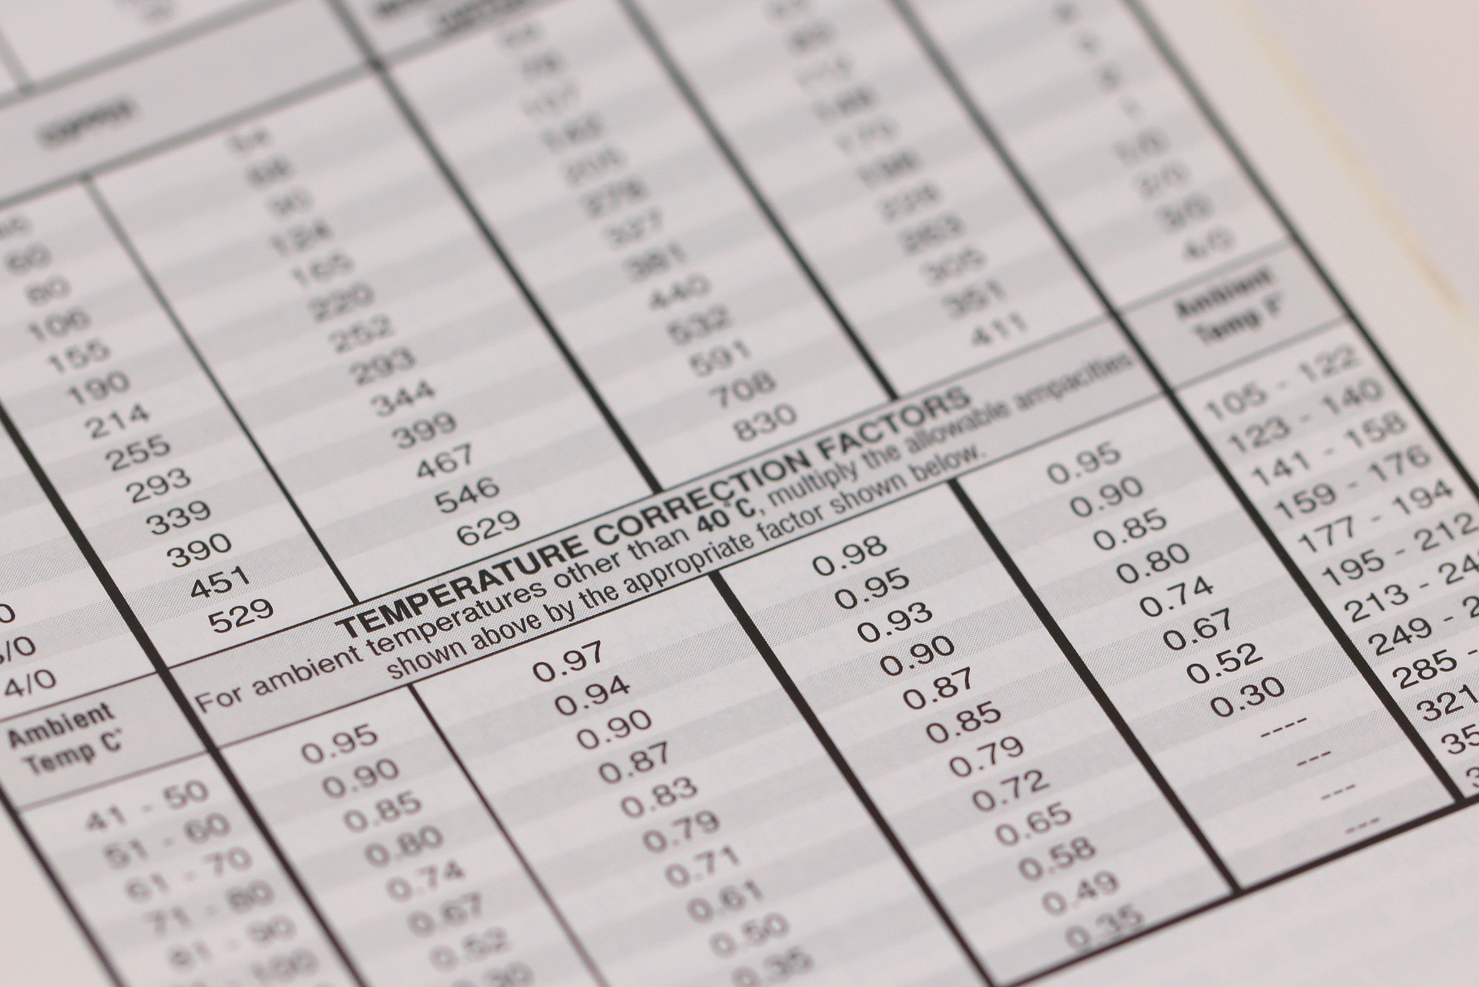
Tabulación de Datos
Forma de Organizar los datos y determinar cuántas observaciones corresponden a cada clase.
Tabulación Manual Tabulación por Computación

Slide 5
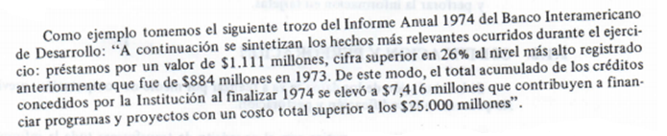
Formas de Presentación de Datos
Presentación textual: se usa para explicar los resultados y hacer el análisis.

Slide 6
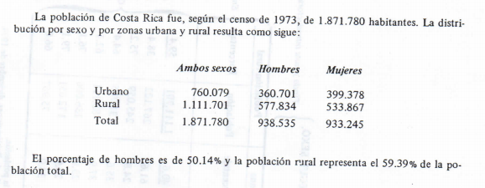
Formas de Presentación de Datos
Presentación Semitextual: separa la literatura de las cifras.

Slide 7
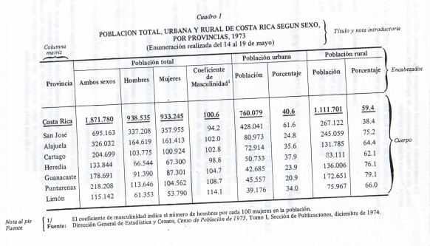
Formas de Presentación de Datos
Cuadros Estadísticos:

